Slide 1
讲座内容 第一部分 课程简介与学习意义 第二部分 具体操作

Slide 2
第一部分课程简介与学习意义
课程简介：本次开设知识产权法律基础班，包括著作权法专利法商标法等基本知识产权法的知识，总共课时约10个小时，约1-2周可以学完。
全部免费在线学习，可获得省知识产权局发放的结业证书
学习意义：了解知识产权法基础知识，保护知识产权。

Slide 3
第二部分 具体操作
安徽省知识产权远程教育平台
学员使用介绍

Slide 4
基本流程
注册
一般注册
快捷注册（QQ、微信或微博帐号）
登录
选课
学习平台
学习社区
一般登录
快捷登录
我的课程（在线学习、学习档案、在线讨论、学习成员、在线测试）
个人中心（修改个人资料和密码等信息）
个人空间 开放问答 知识百科
论坛讨论 学习沙龙 班级园地 观点荟萃

Slide 5
一、注册
一般注册
快捷注册（QQ、微信或微博帐号）

Slide 6
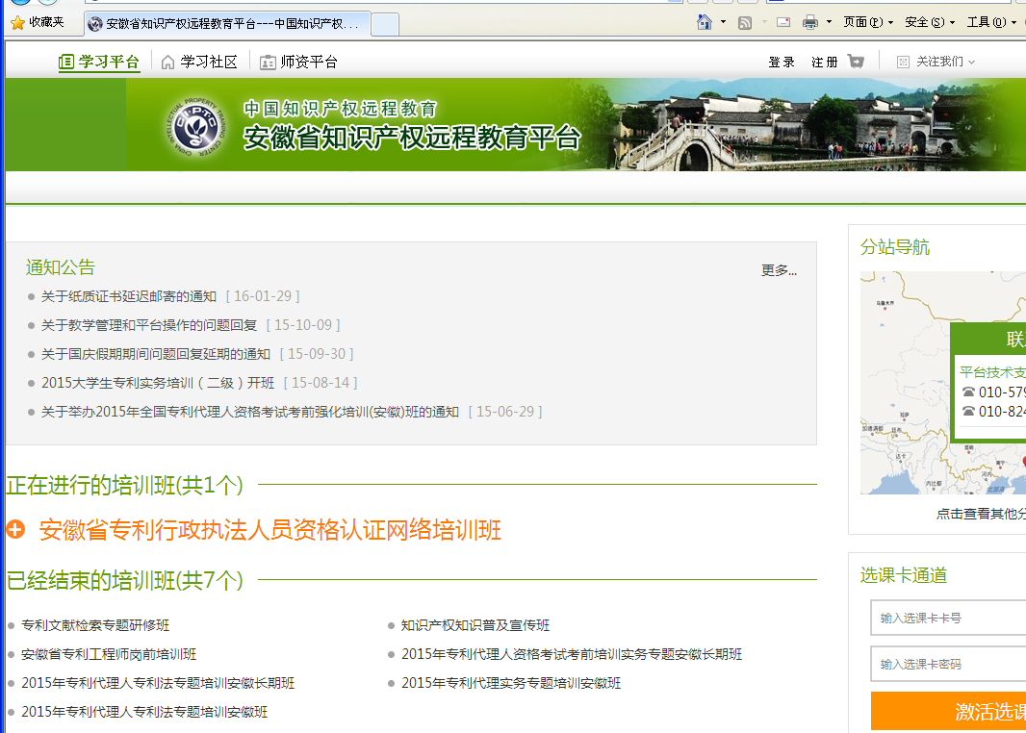
②点 注册
①登录网站
网址：http://wuhu.ciptc.org.cn/public/index?v=0&r=0
非常重要的网址
一定要进入芜湖分站哦
一般注册

Slide 7
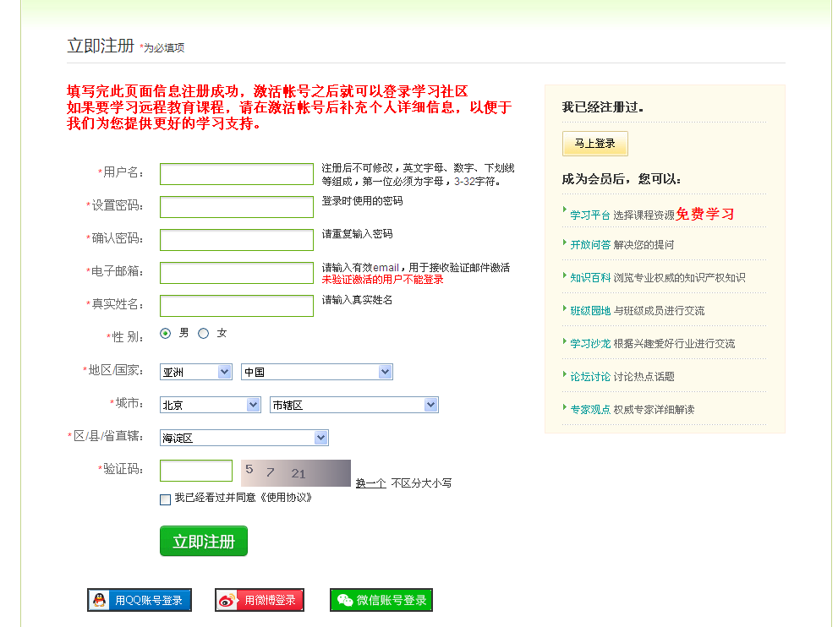
③填写基本信息
填写完此页面信息注册成功，激活帐号之后就可以登录学习社区
如果要学习远程教育课程，请在激活帐号后补充个人详细信息，以便于我们为您提供更好的学习支持。

Slide 8
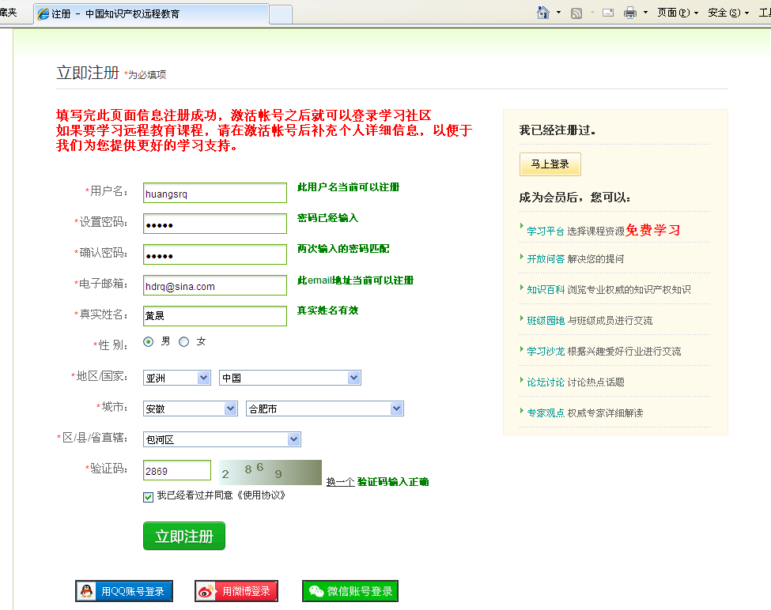
④注册提交

Slide 9
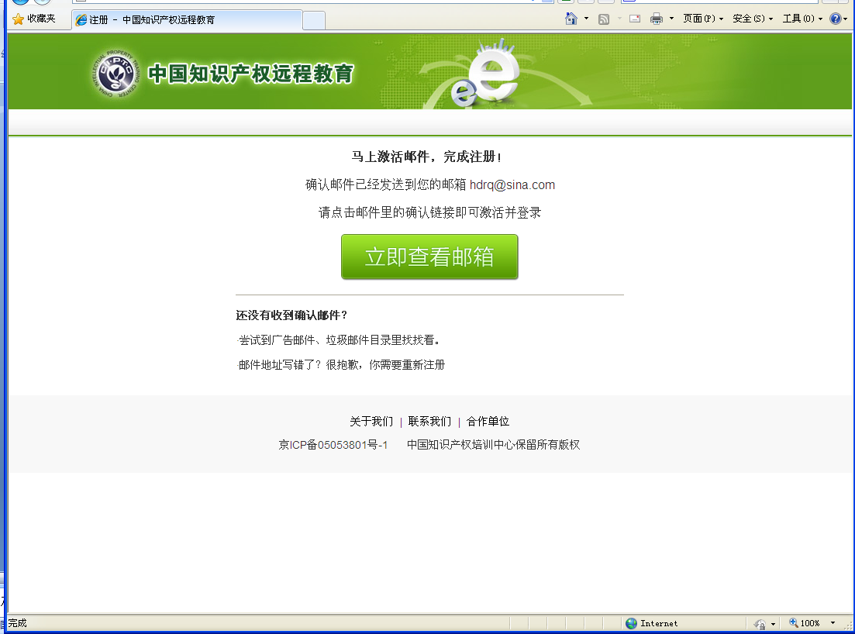
⑤帐号激活-发邮件

Slide 10
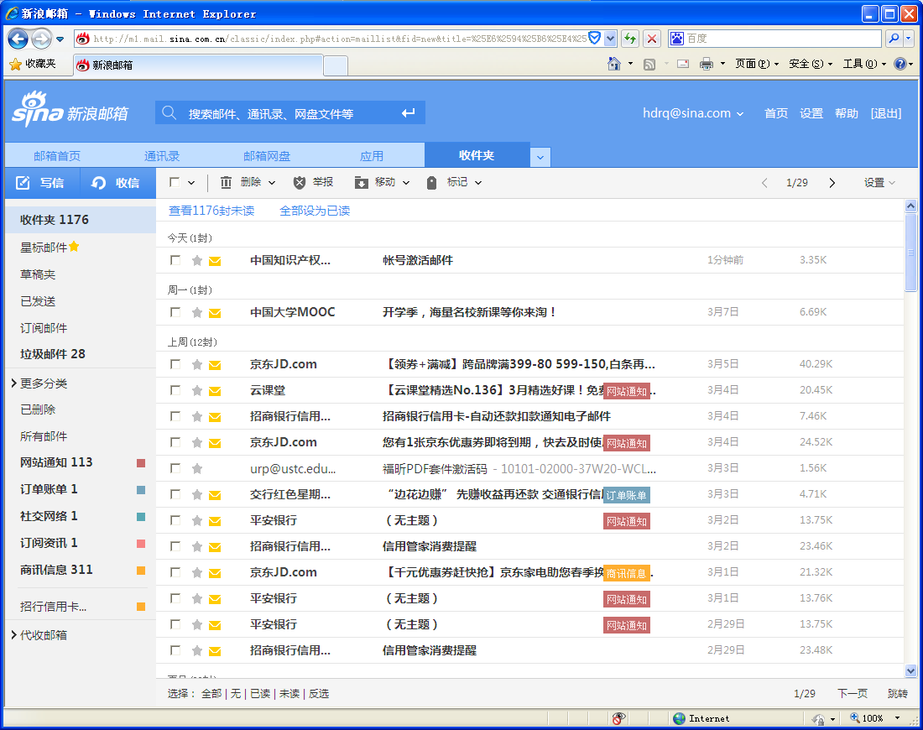
⑥激活-查邮件

Slide 11
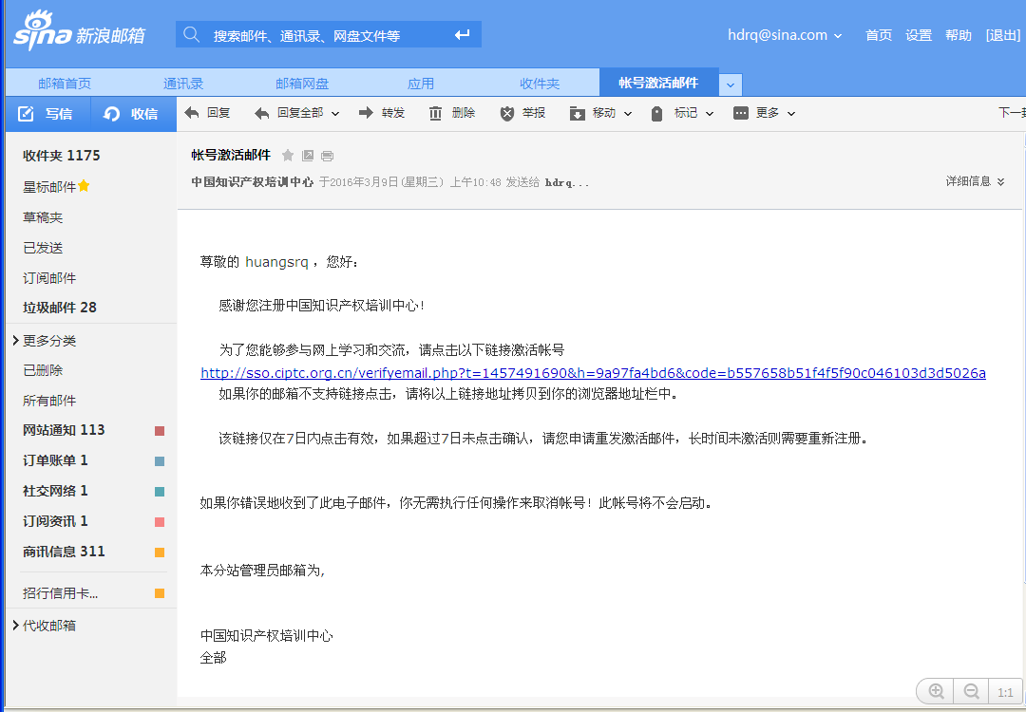
⑦激活-打开邮件链接

Slide 12
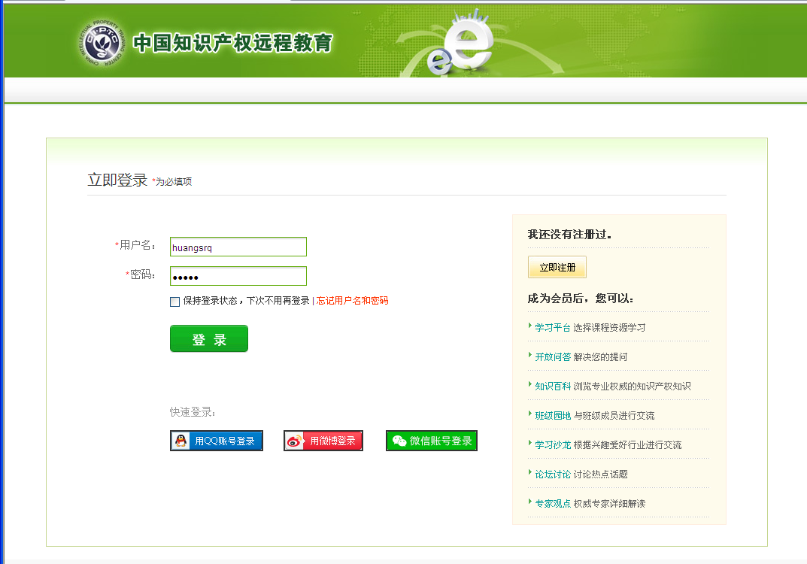
⑧成功激活
注册完成
登录界面

Slide 13
快捷注册
QQ、微信或微博帐号

Slide 14
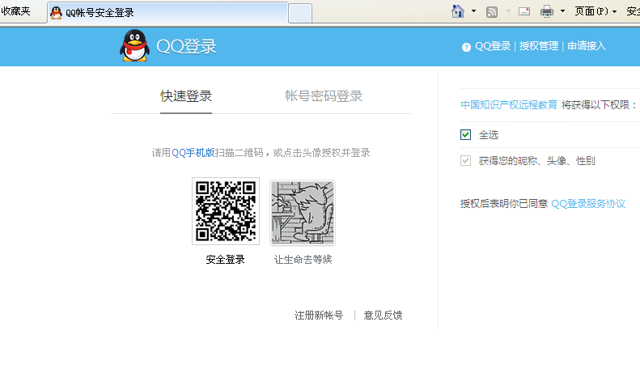
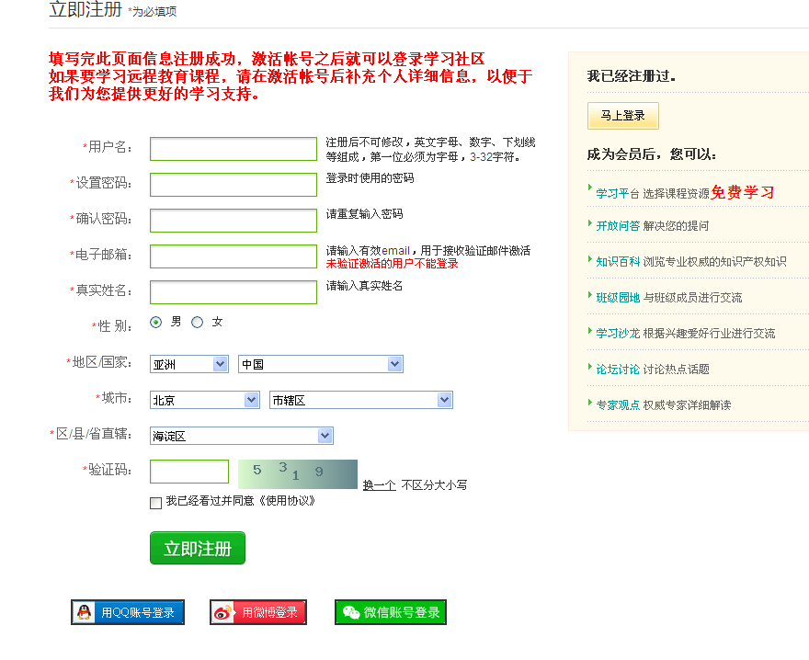
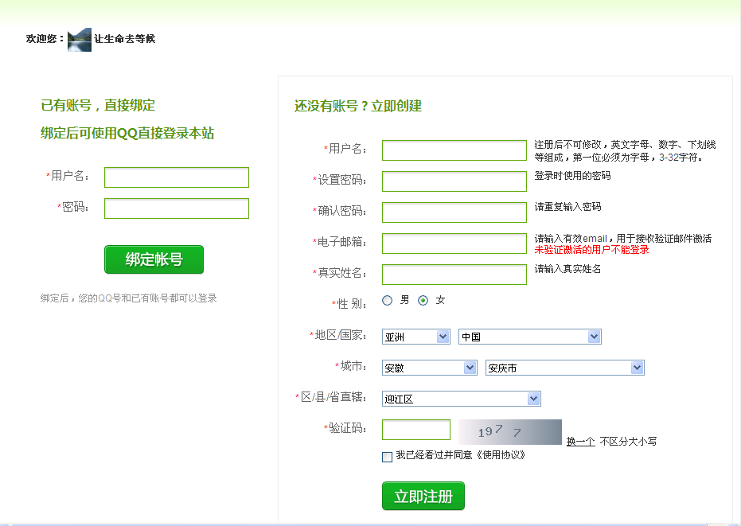
QQ帐号快捷注册

Slide 15
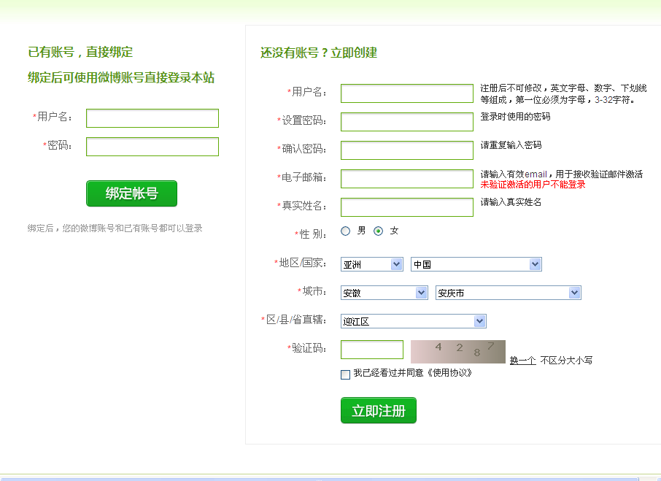
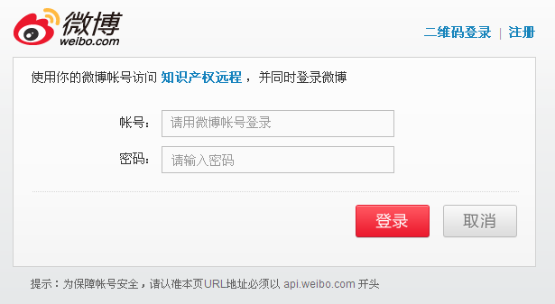
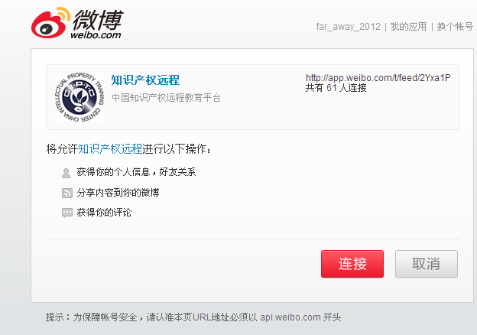
微博帐号快捷注册

Slide 16
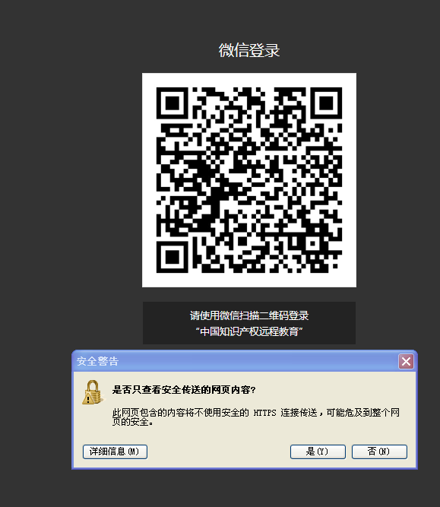
微信帐号快捷注册

Slide 17
二、登录

Slide 18
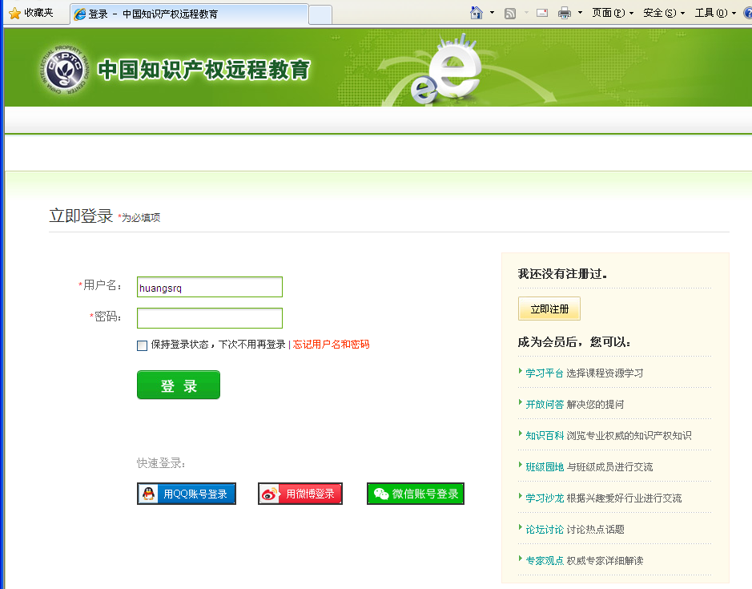
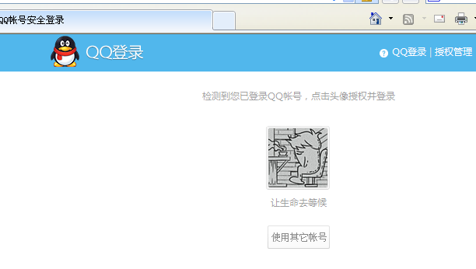

QQ帐号快捷登录

Slide 19
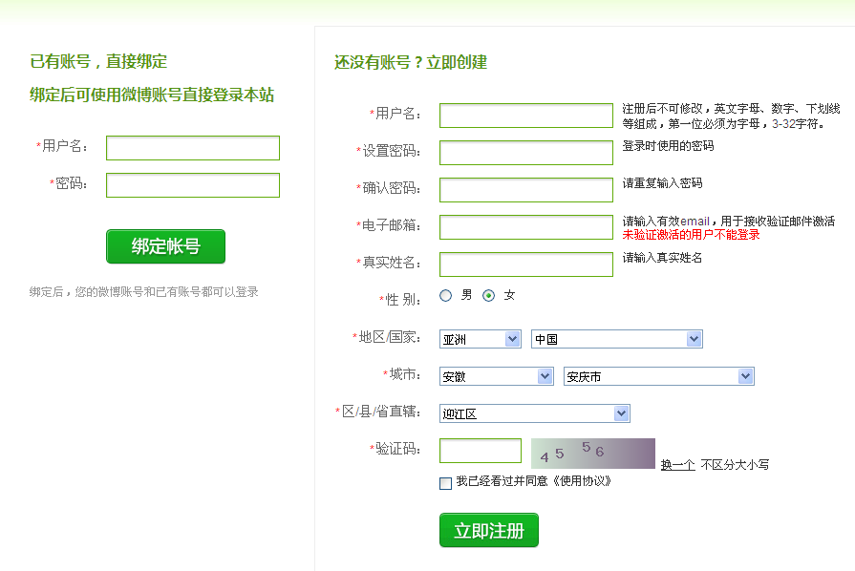
微博帐号快捷登录

Slide 20
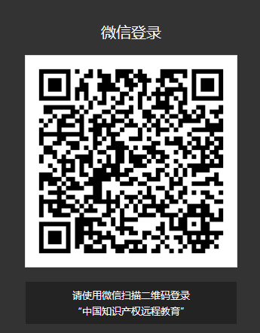
微信帐号快捷登录

Slide 21
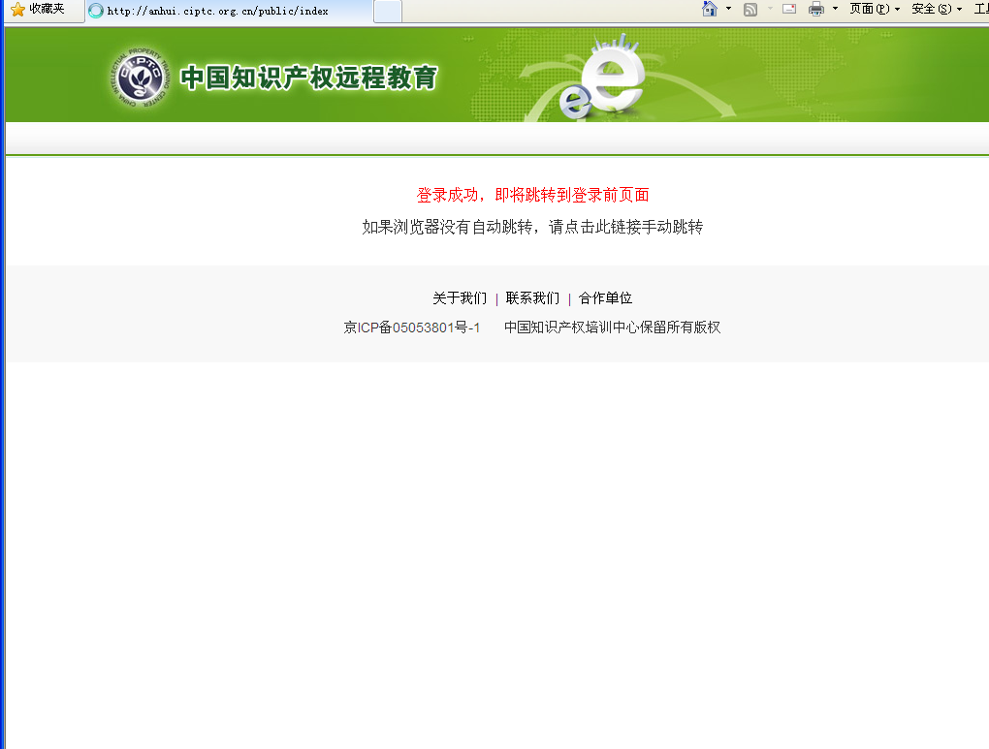

Slide 22
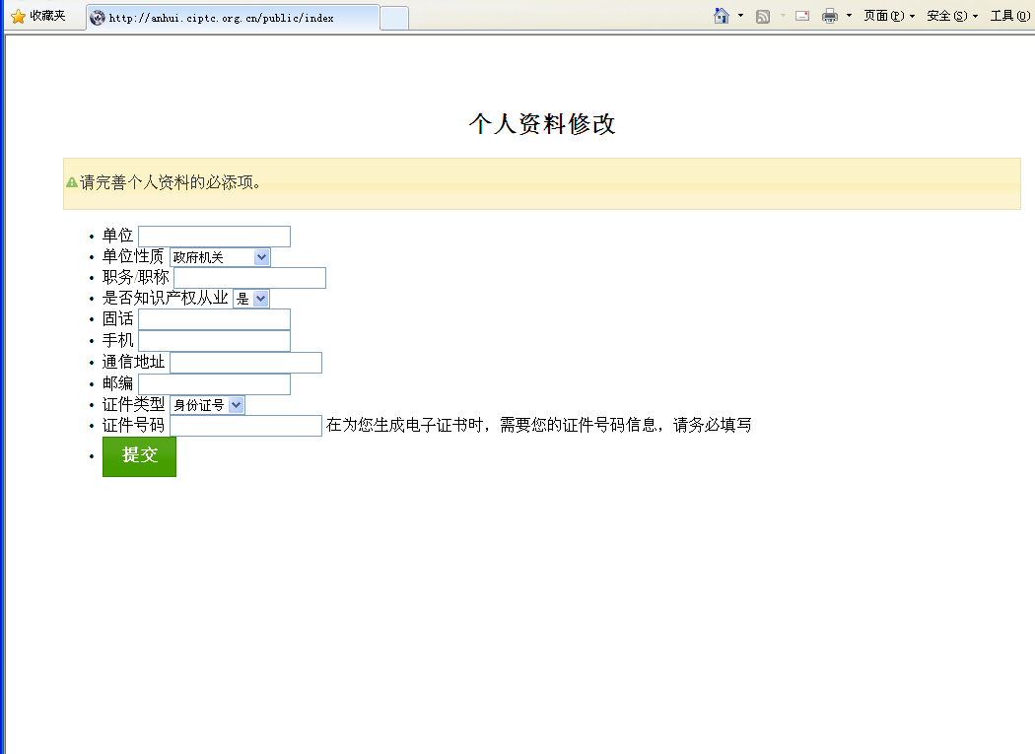
首次登录完善资料

Slide 23
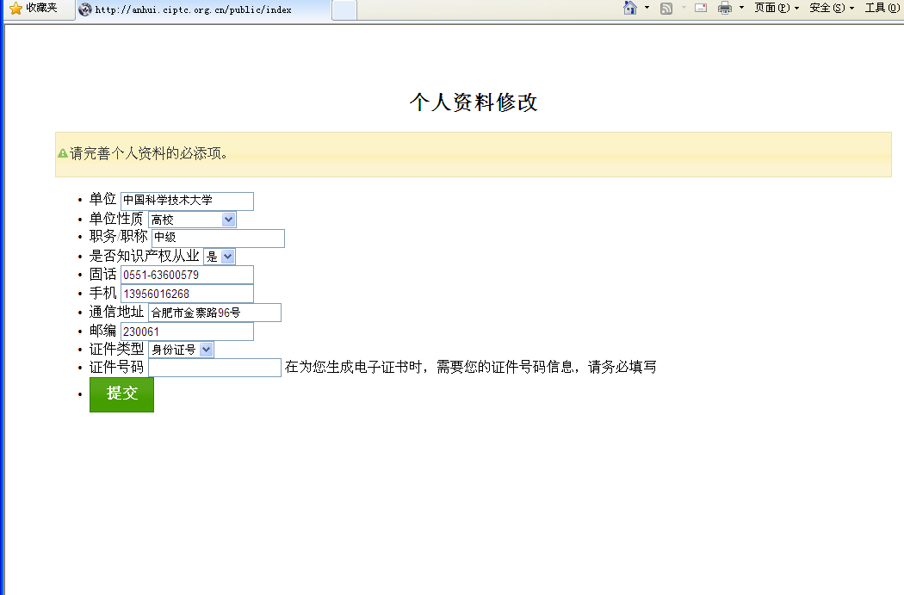
资料不完整提示

Slide 24
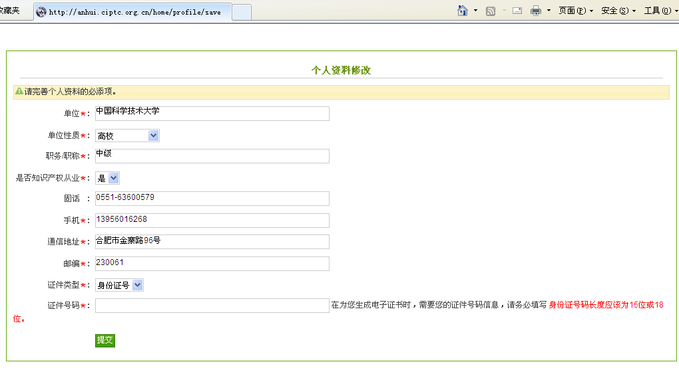
资料不完整提示

Slide 25
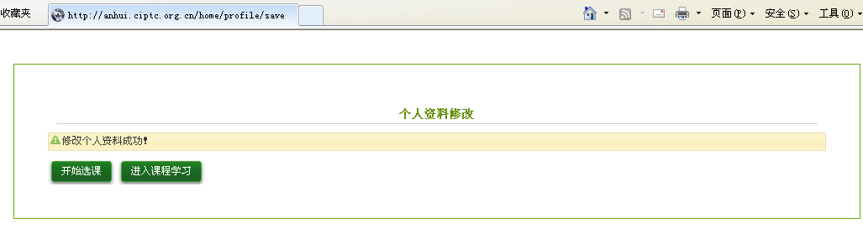
三、选课
首次登录完成界面

Slide 26
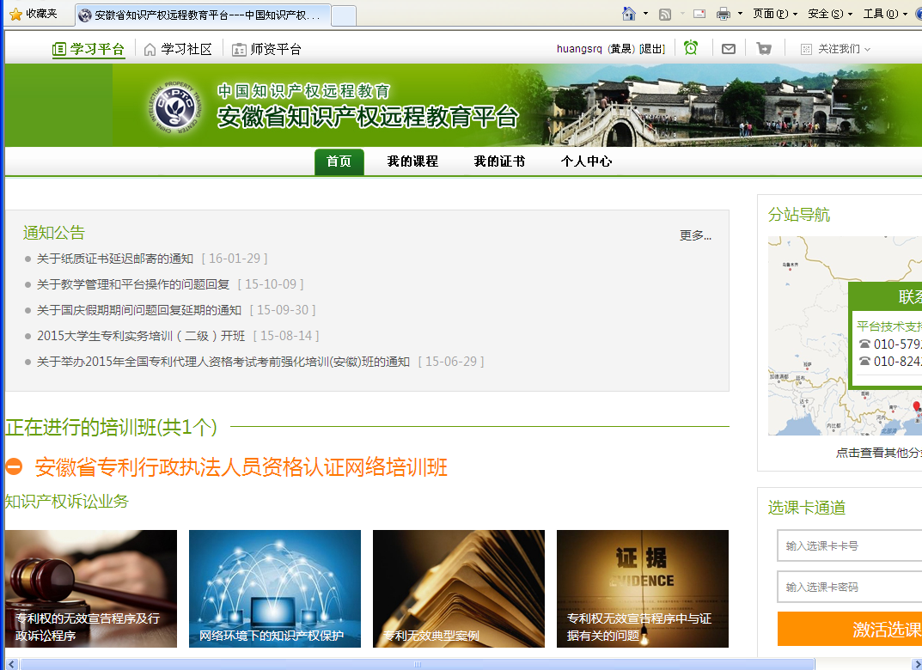
一般用户界面

Slide 27
请各位同学进入芜湖分站 选择
24级安工程知识产权1班
24级安工程知识产权2班
24级安工程知识产权3班
24级安工程知识产权4班
这四个班级中的任何一个即可，不用重复选择
学习《知识产权法律基础》课程

Slide 28
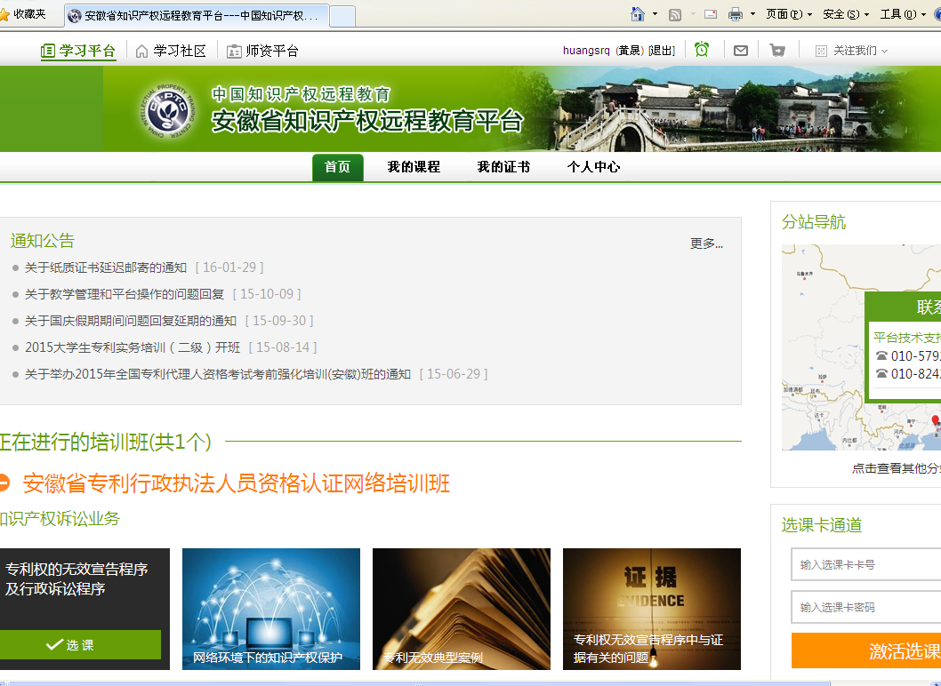
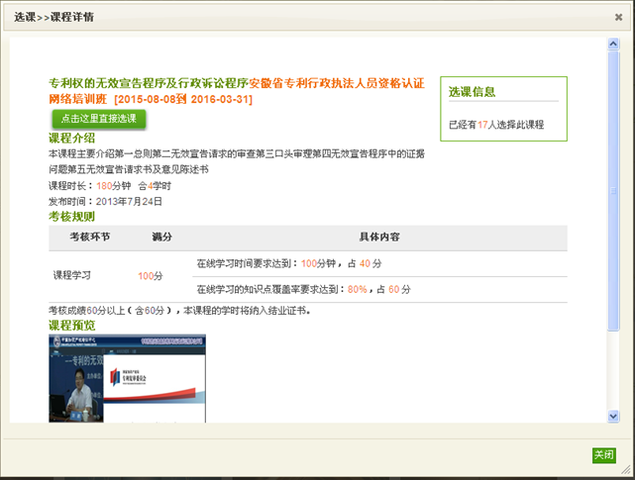
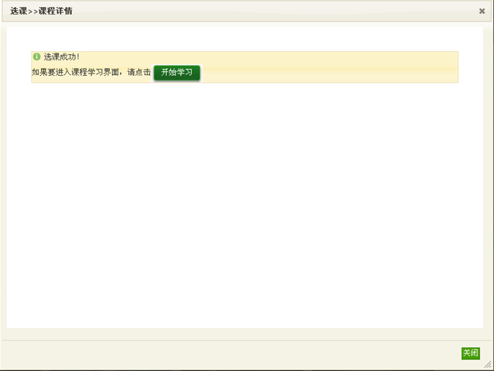
选课三步
⒊
⒈
⒉

Slide 29
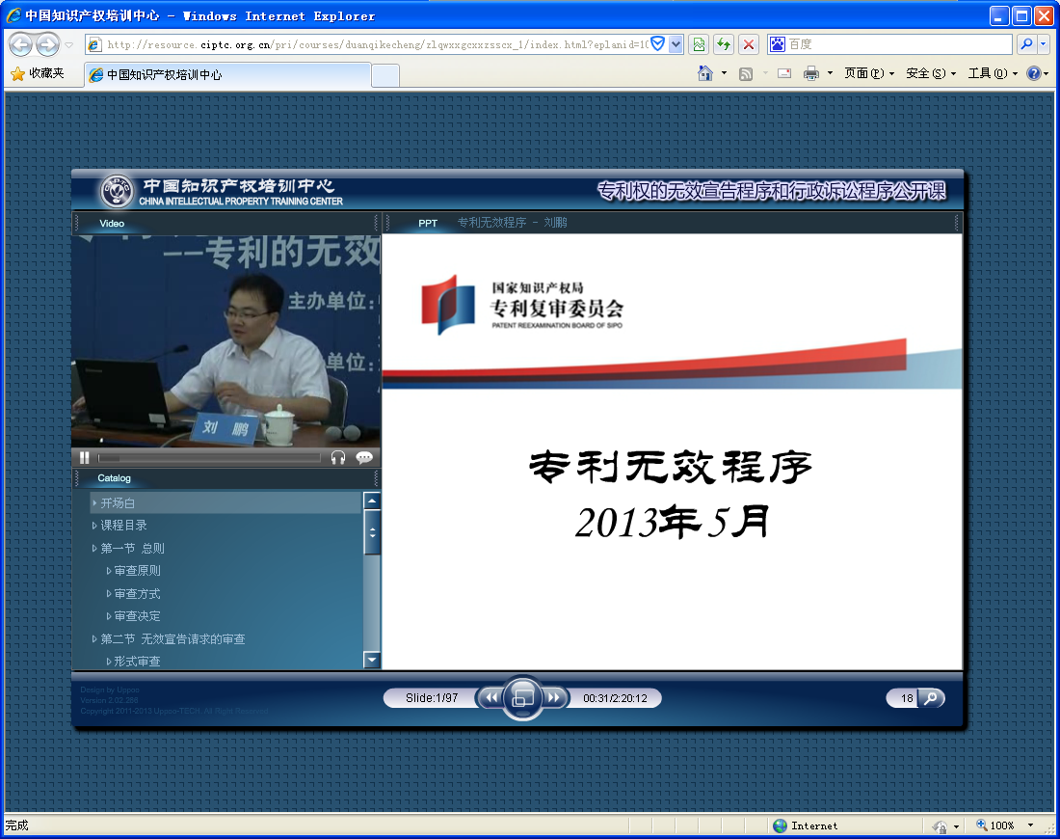
课程学习

Slide 30
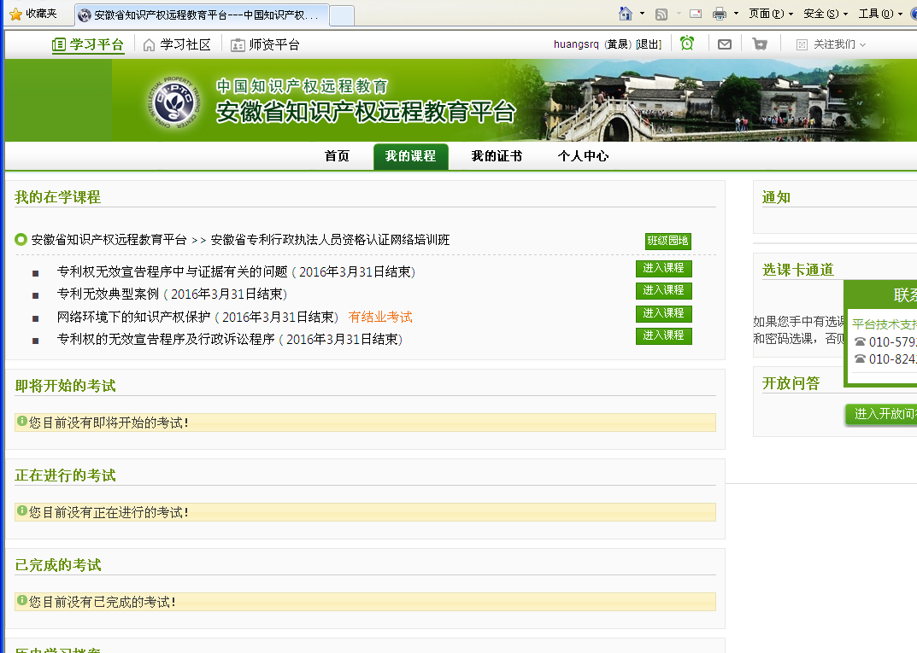
四、学习平台
我的课程

Slide 31
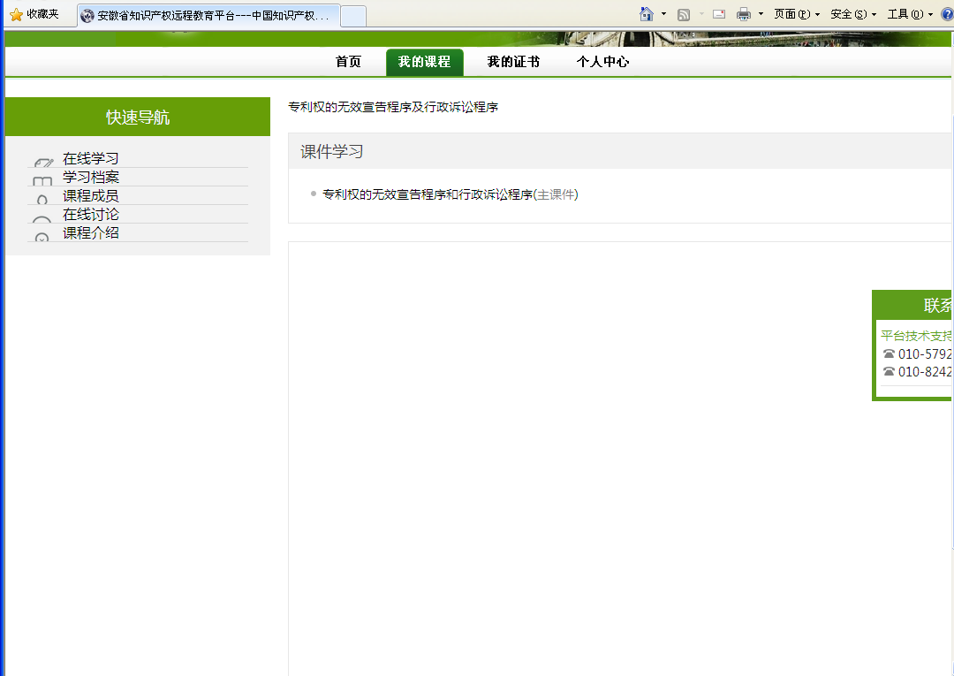
我的课程

Slide 32
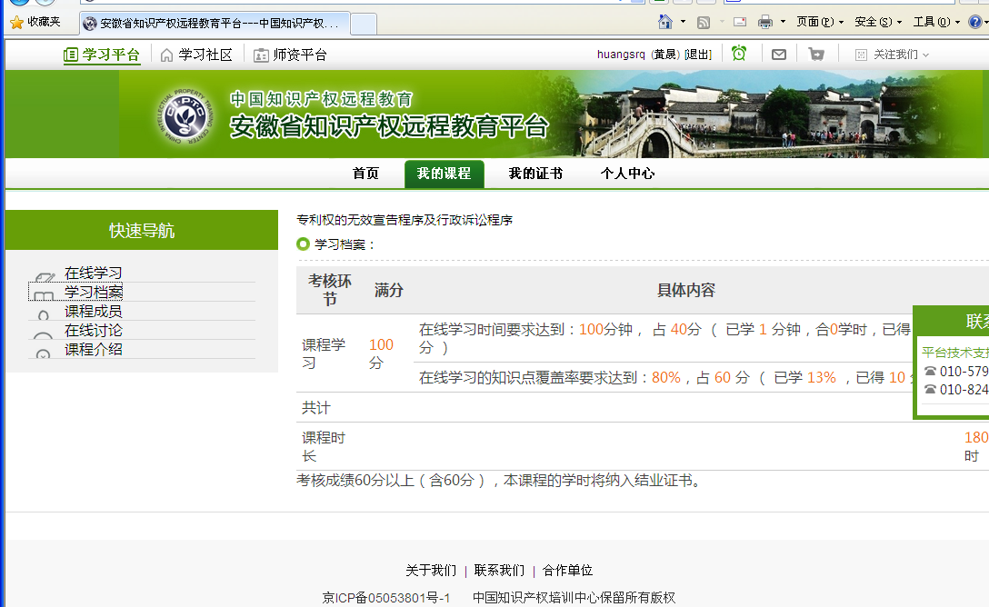
学习档案

Slide 33
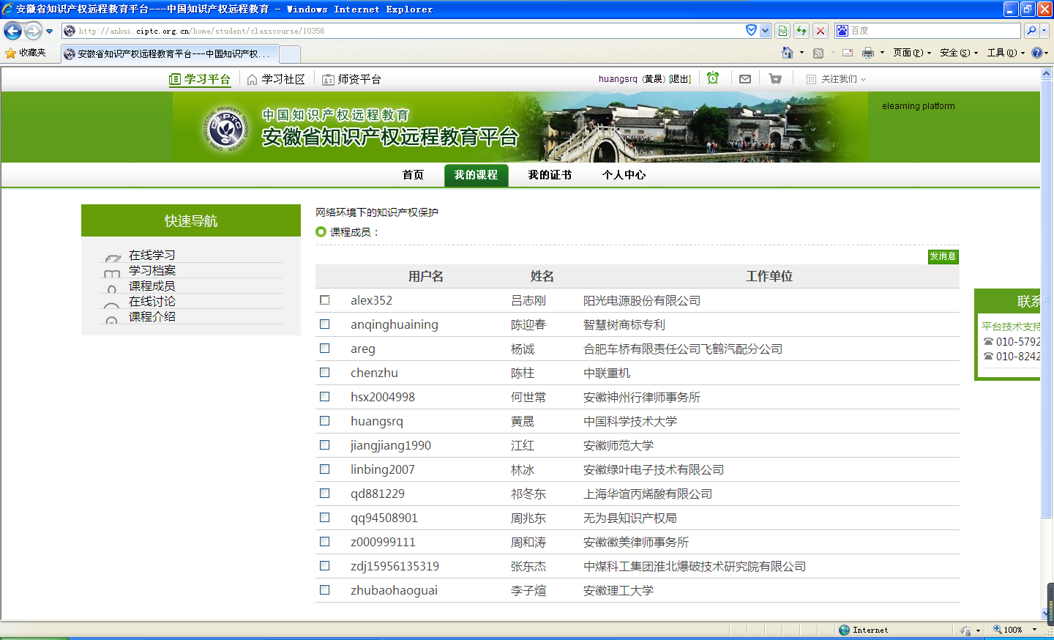
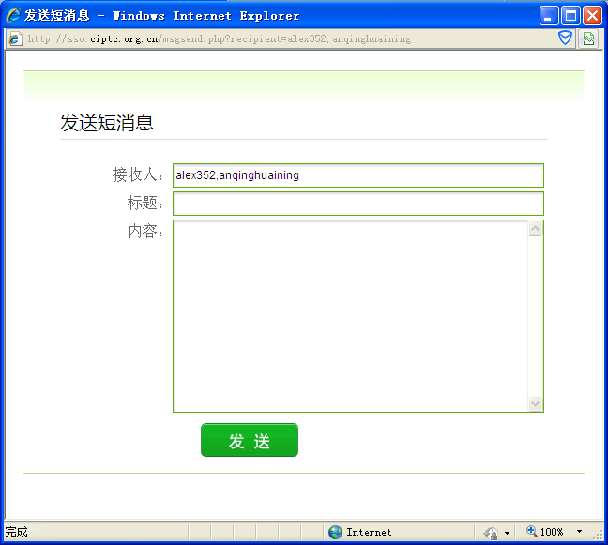
课程成员

Slide 34
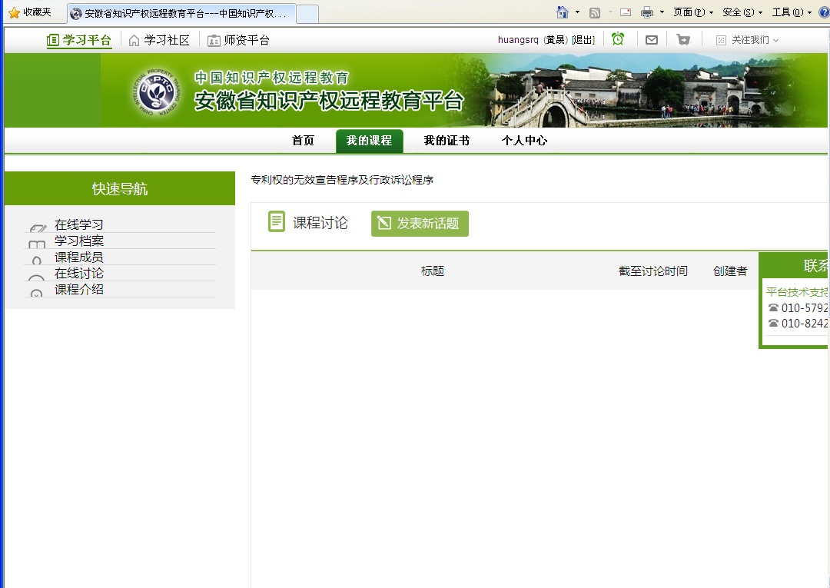
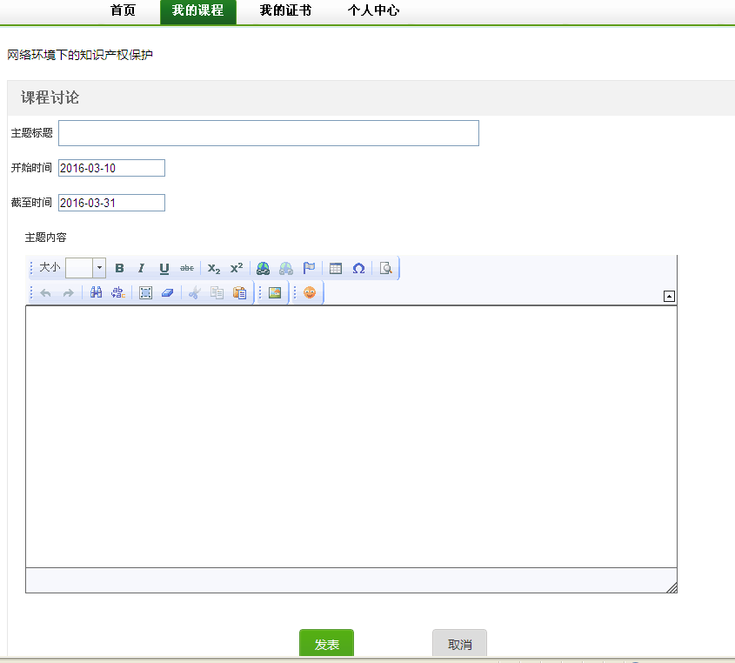
在线讨论

Slide 35
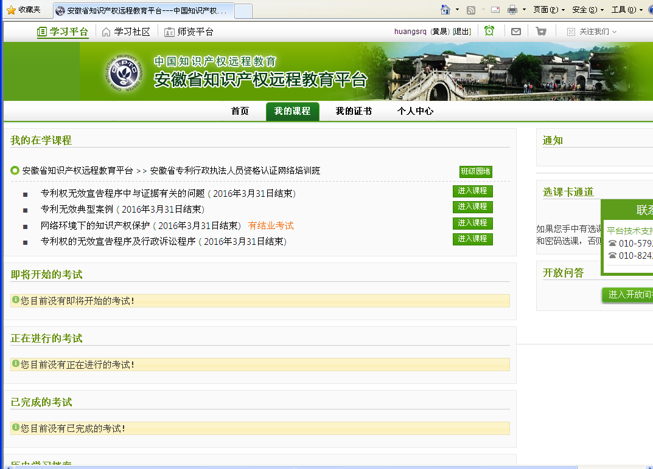
结业考试课程

Slide 36
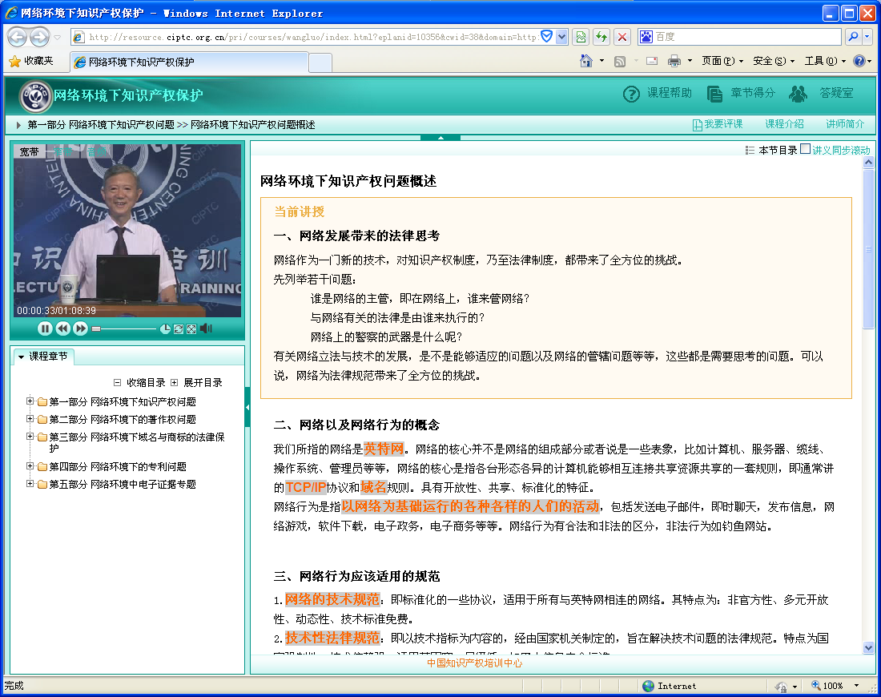
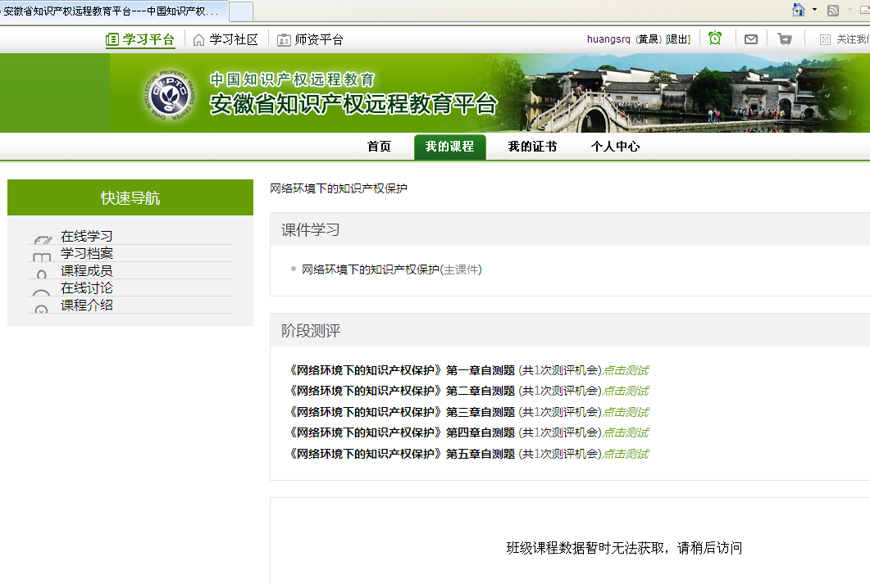
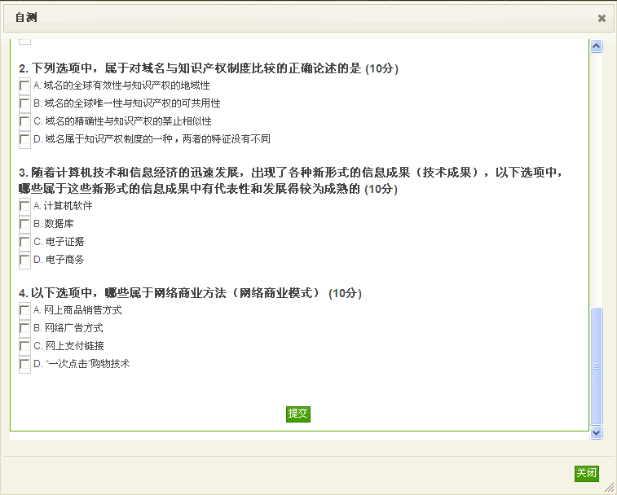
结业考试课程

Slide 37
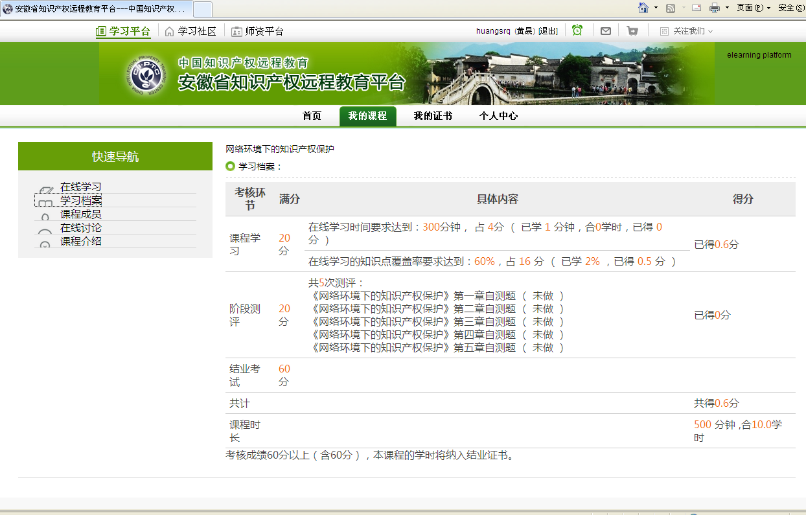
结业考试课程

Slide 38
班级园地

Slide 39
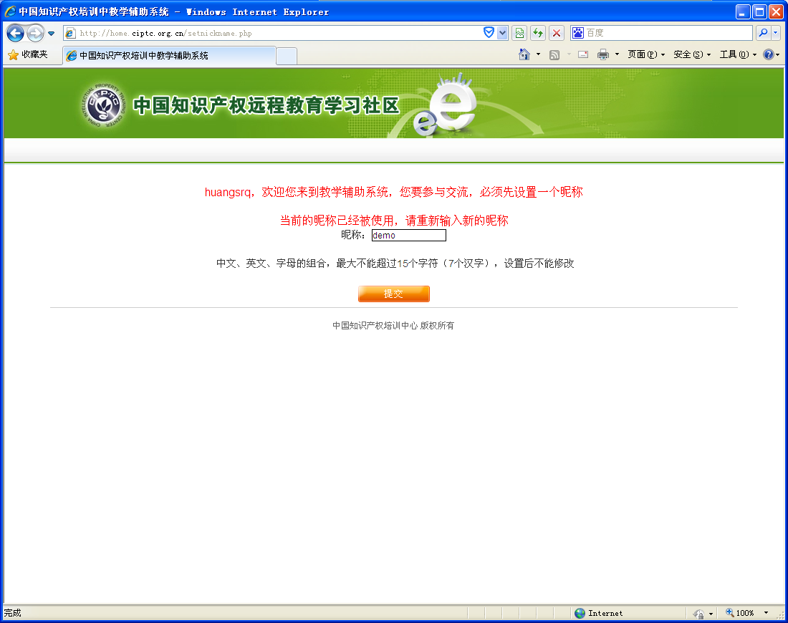
班级园地首次登录需要设置昵称

Slide 40
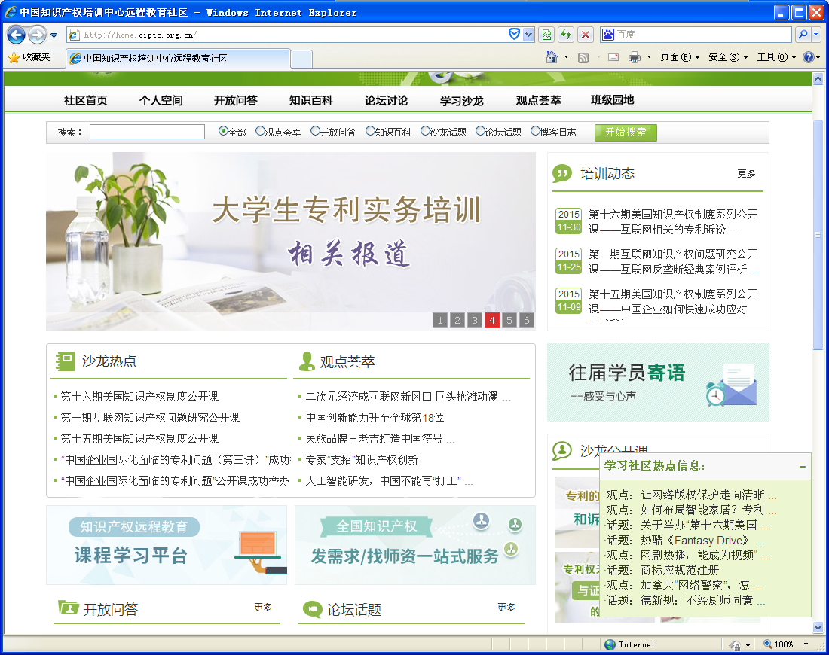

Slide 41
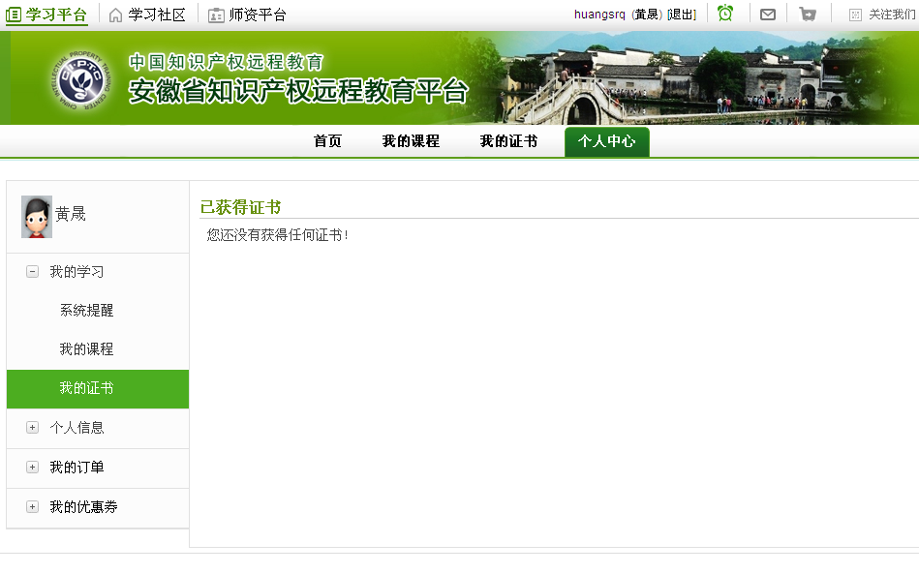
个人中心

Slide 42
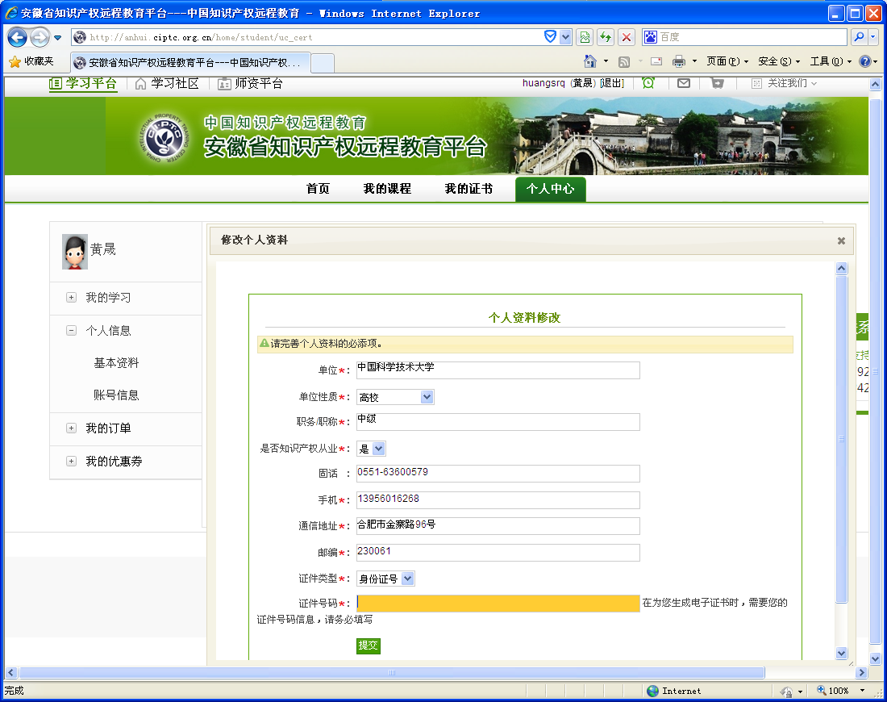
基本资料修改

Slide 43
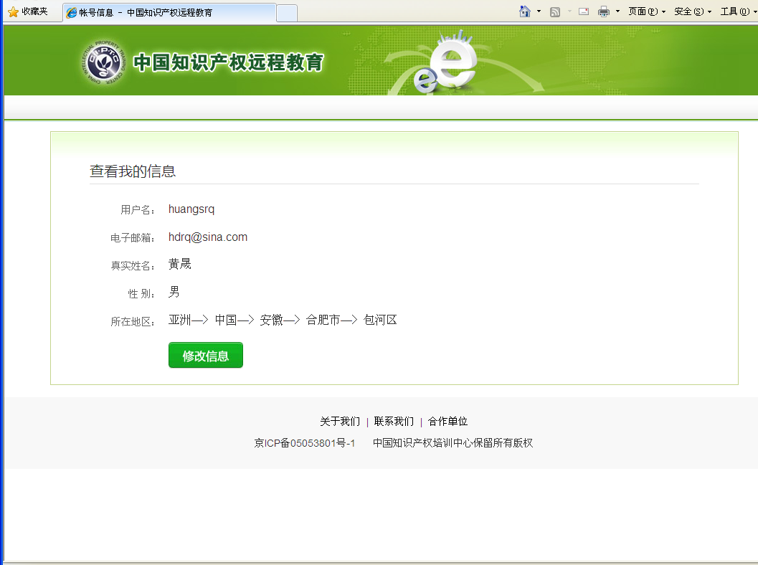
我的信息修改

Slide 44
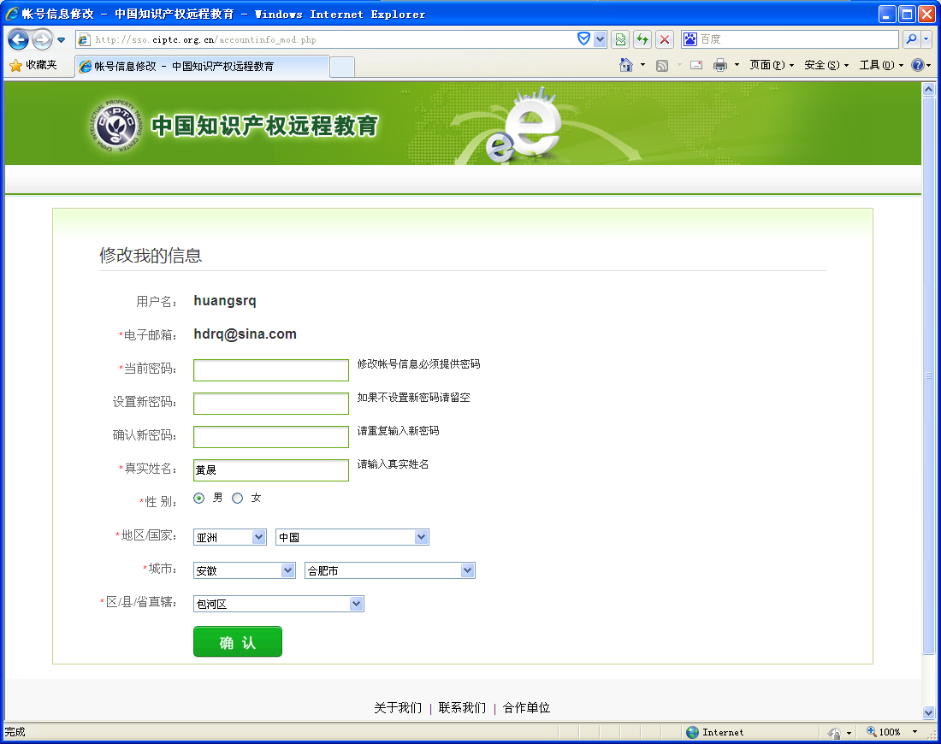
信息密码修改

Slide 45
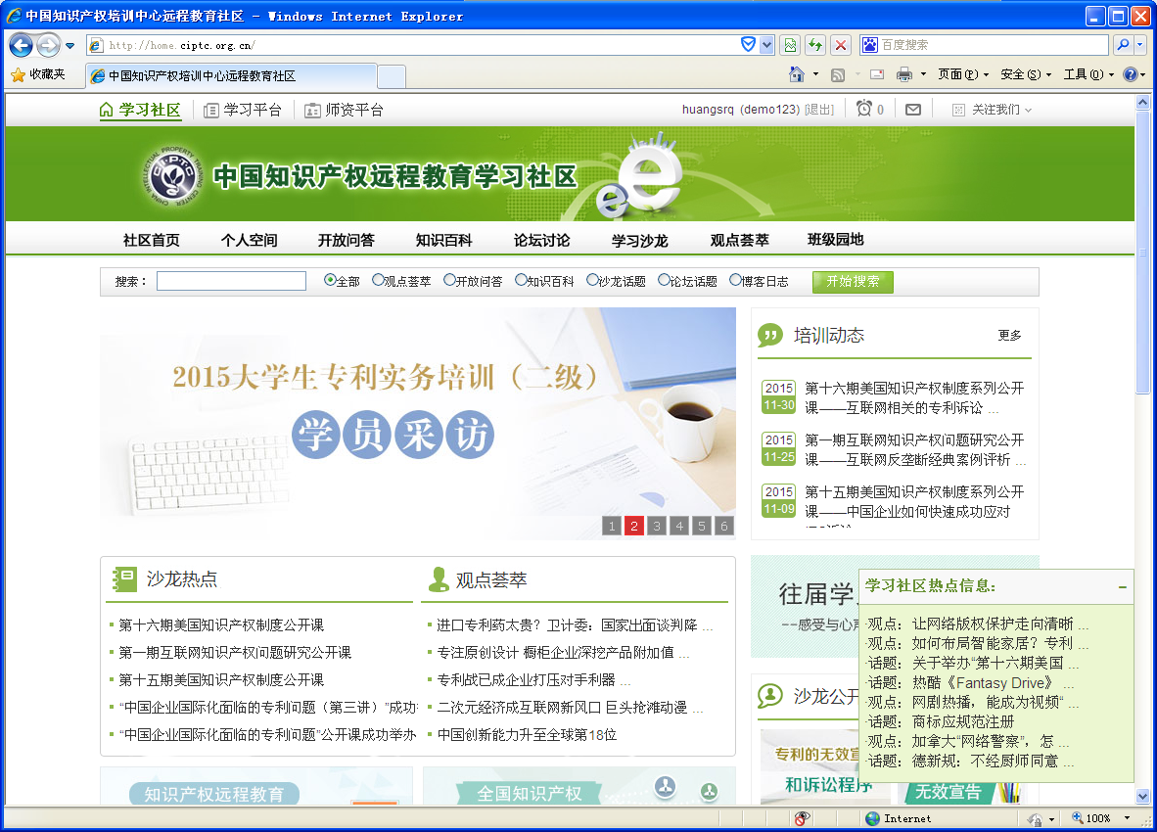
五、学习社区

Slide 46
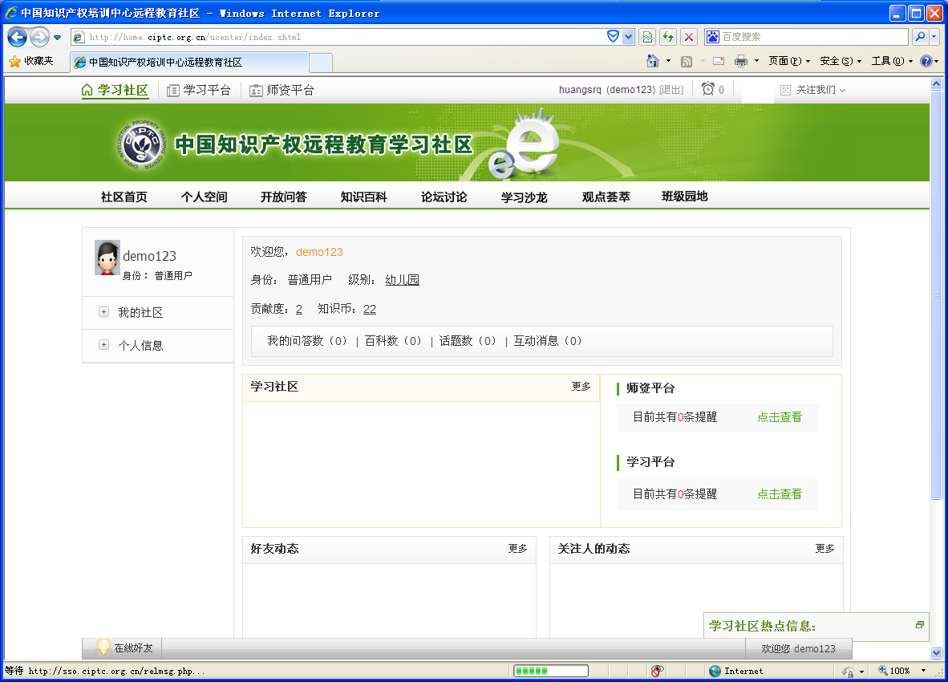
五、学习社区
个人空间

Slide 47
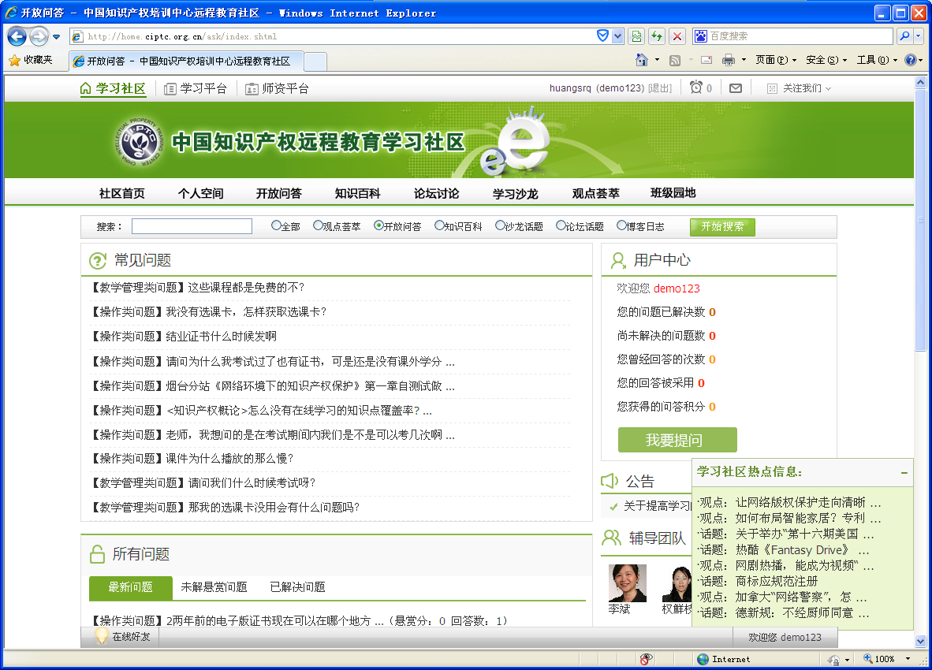
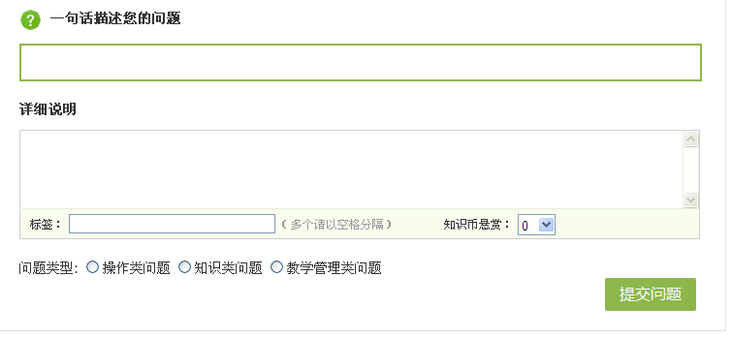
开放问答

Slide 48

知识百科

Slide 49

关于证书，可以等该班级考试截止后，工作人员统一制作省级证书，也可在自己的系统内下载国家级电子版证书或者申请纸质版证书（仅有此纸质版证书需缴纳工本费50元，其他均免费）

